Slide 1
SAVVYFIX
Desvendando o potencial dos dados

Slide 2

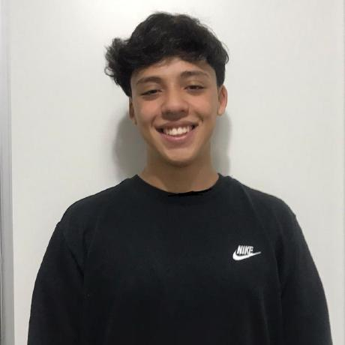
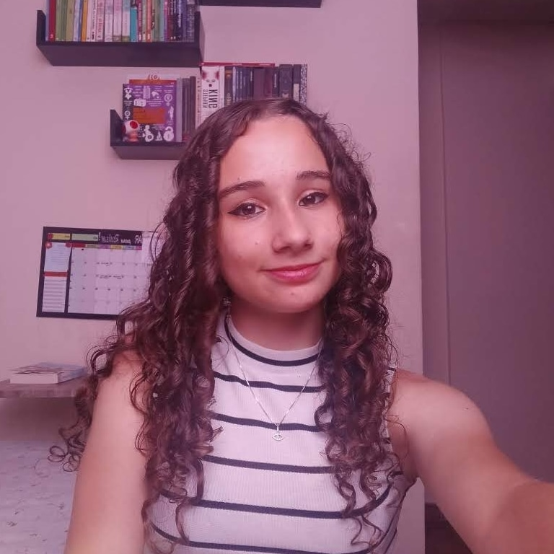
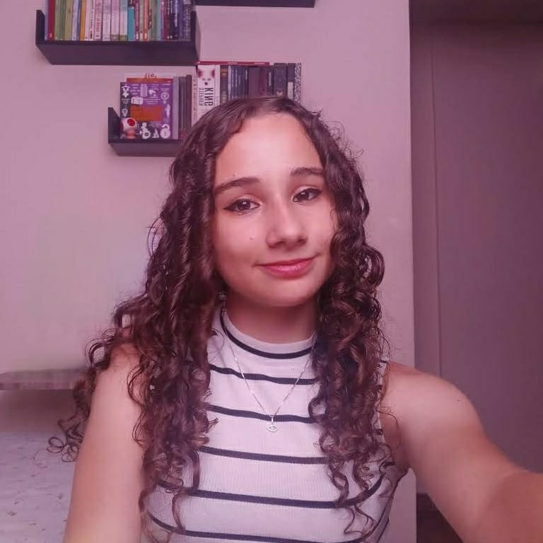
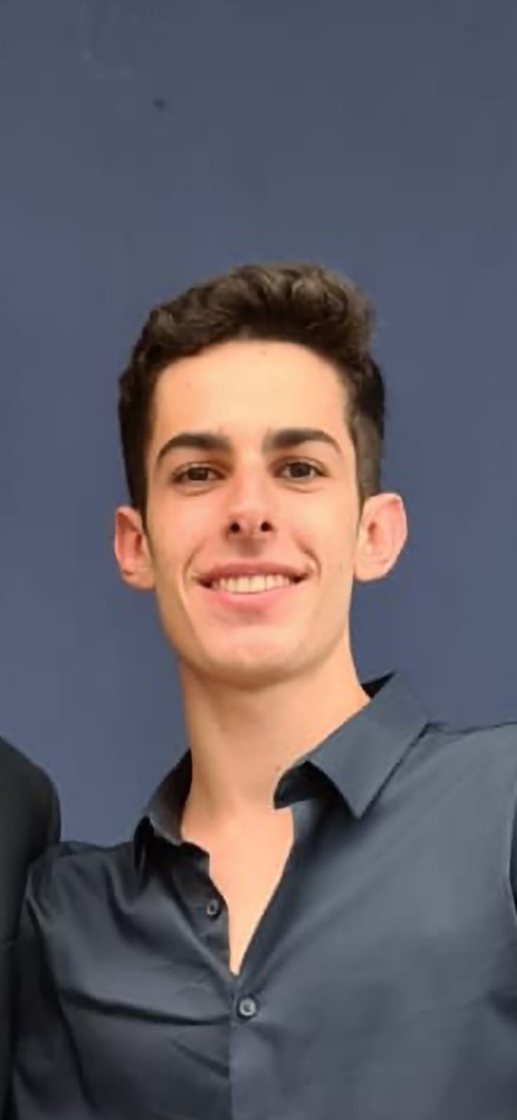
NOSSO TIME
Turma 2TDSPF
Luiz
Douglas
99519
552008
Rafaella
Gustavo
552425
551304

Slide 3
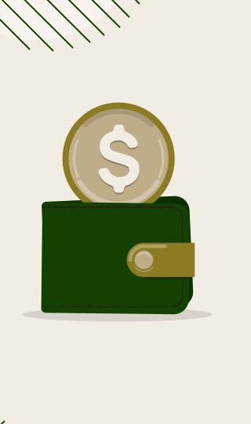
OBRIGADO!

